Slide 1
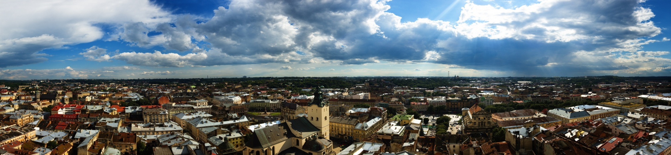
“Архітектура Львова”

Slide 2
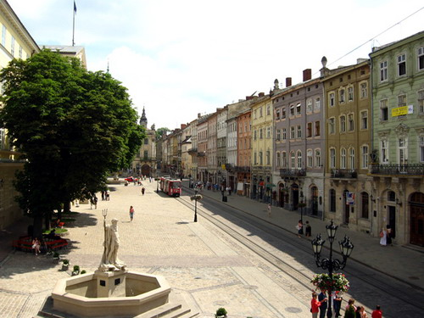
Площа Ринок

Slide 3
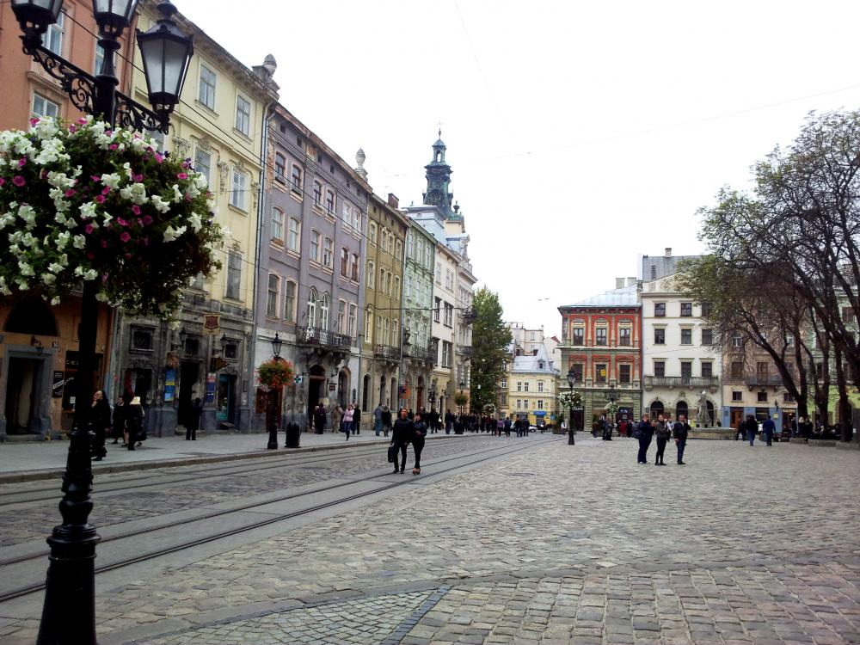
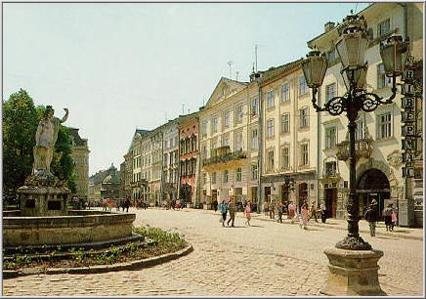
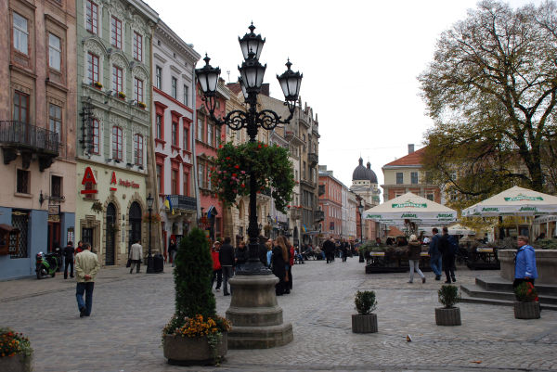
· Площа Ринок – центр політичного, громадського, культурного і торгового життя міста протягом 500 років, серце Львова, історичний початок європеїзації України.

Slide 4
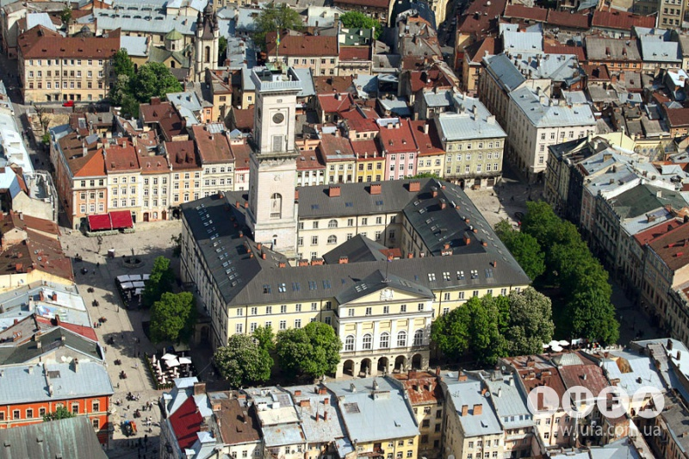
Саме тут, у долині ріки Полтви в середині ХІV століття німецькі колоністи за дорученням короля Казимира ІІІ започаткували класичне європейське місто з класичною ринковою площею. Польський король зводив місто за найдосконалішими тогочасними будівельними технологіями, він запросив для цієї мети ремісників та будівельників з Німеччини. У наступні століття архітектурну досконалість Ринку доповнювали італійські та австрійські архітектори.

Slide 5
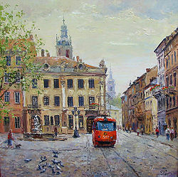
Майже всі будинки площі і до сьогодні використовуються за своїм основним призначенням – у них мешкають львів’яни.

Slide 6
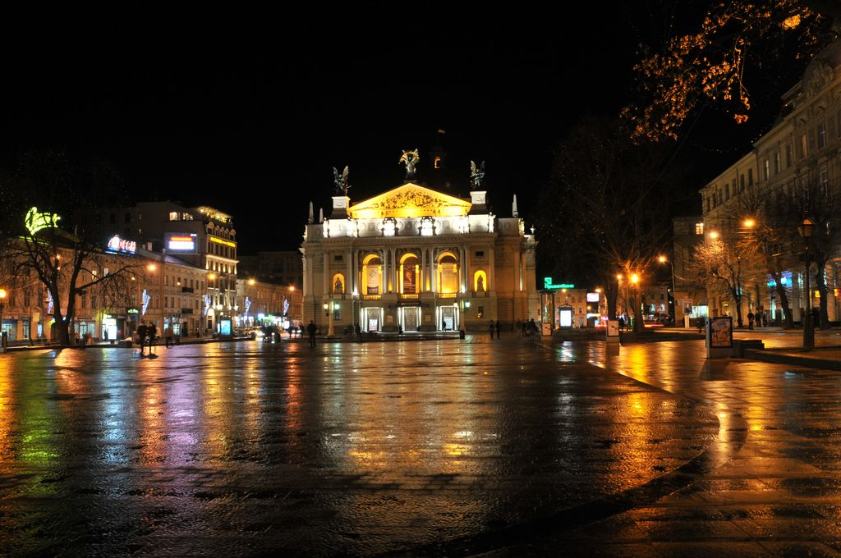
Оперний театр

Slide 7
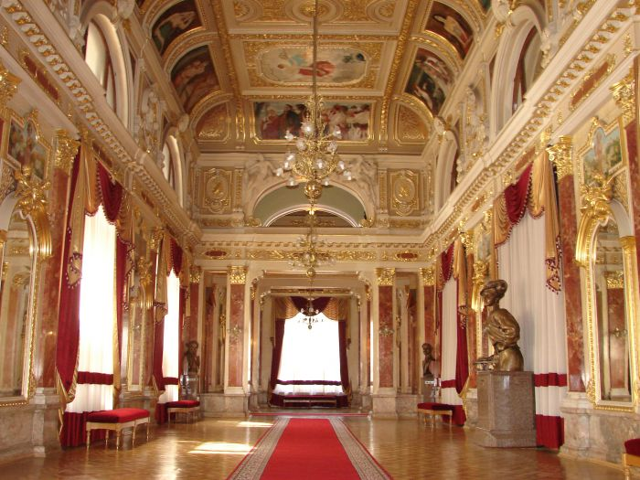
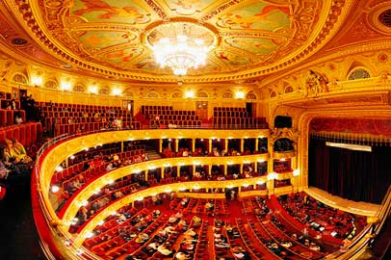
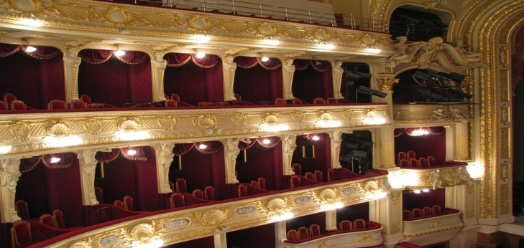
Львівський Оперний театр – архітектурна перлина Львова у стилі неоренесансу (1901 рік), один з найгарніших театрів Європи.

Slide 8
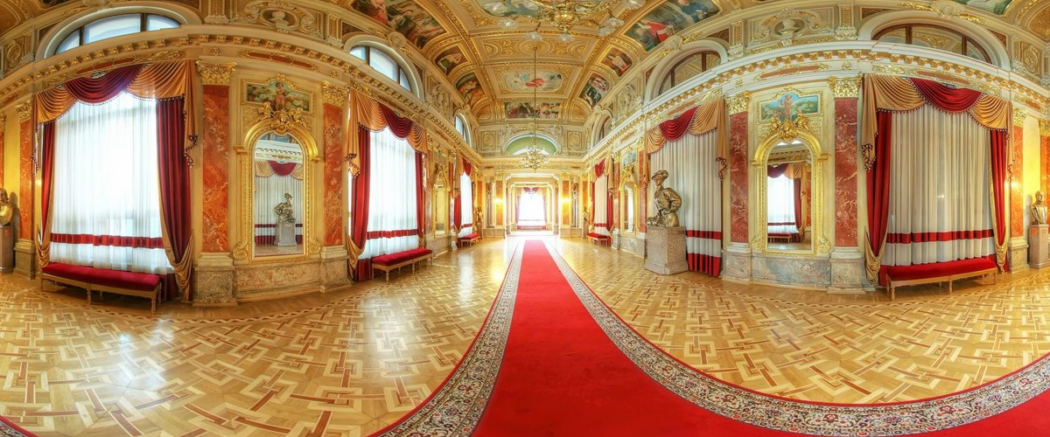
Збудований на початку минулого століття за проектом архітектора Зиґмунта Ґорґолевського Великий театр у Львові порівнювали з Паризькою та Віденською оперою. Форми фасаду дуже складні і різноманітні: це колони, балюстради, ніші, насичені алегоричними скульптурними постатями. Над головним карнизом фасаду височать статуї восьми муз, над ними горельєфна десятифігурна композиція «Радощі і страждання життя». Фронтон угорі завершується скульптурною тріадою крилатих бронзових постатей Генія драми і комедії, трагедії і у центрі – Слави, яка тримає золоту пальмову гілку. Ці скульптури творили видатні львівські митці Попель, Баронч, Війтович.

Slide 9
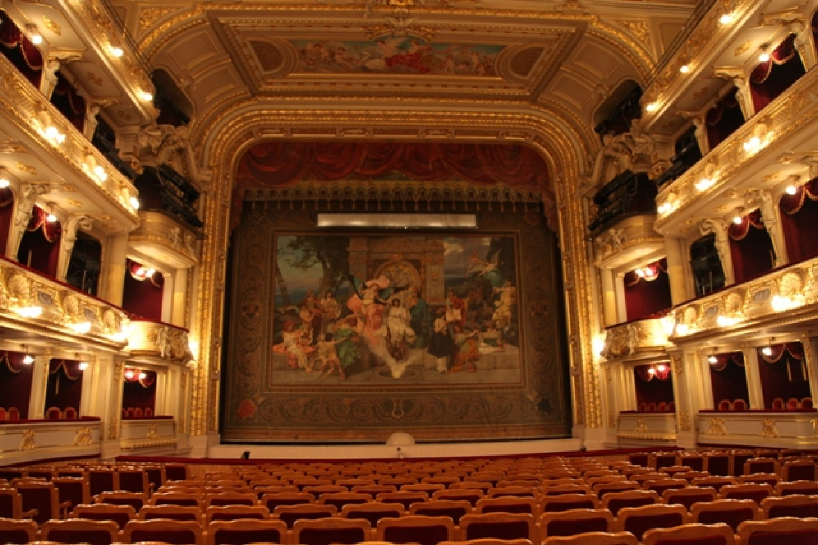
Зал львівського оперного театру відзначається чудовою акустикою. Тут можна побачити виступи славетних оперних і балетних колективів України та гастролерів з інших країн. У львівській опері проводять нещодавно відроджені Віденські бали.

Slide 10
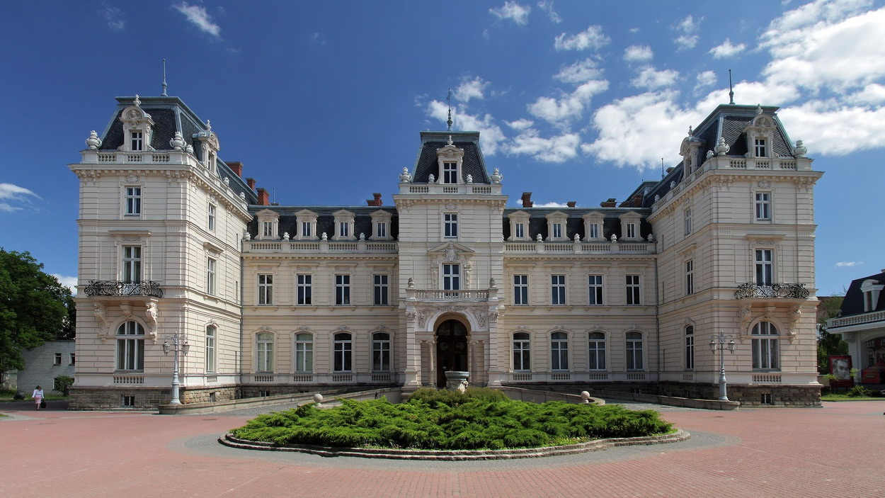
Палац Потоцьких

Slide 11
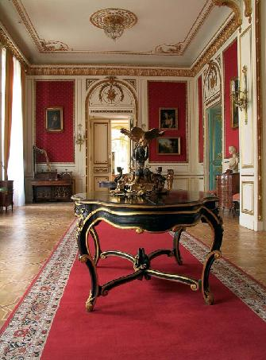
Палац графів Потоцьких – велична будівля у стилі французького неоренесансу кінця XIX століття. Імпозантний палац прикрашений рельєфами, ліпниною, настінним живописом і вітражами. Палац Потоцьких – яскравий зразок архiтектури зрiлого iсторизму, одна з найцiкавiших архiтектурних пам’яток Львова. Запроектував його французький архiтектор Луї д'Оверню на замовлення намiсника королiвства Галичини і Лодомерiї графа Альфреда II Юзефа Потоцького (1817-1889). Будівництво тривало від 1888 до 1890 року пiд наглядом та деякою коректурою львівського архiтектора Юліана Цибульського.

Slide 12
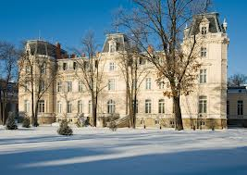
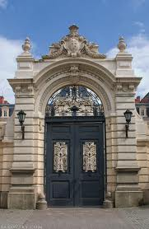
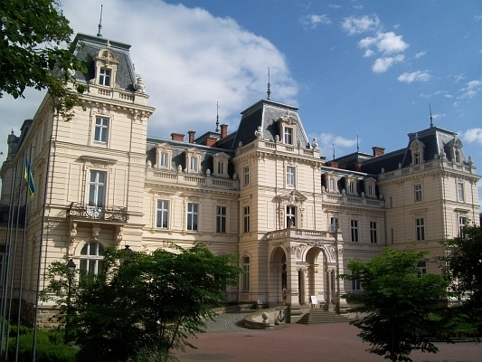
Інтер’єри палацу на першому поверсi вирiшенi здебільшого у стилi короля Луї XVI. Зали (Червона, Дзеркальна, Голуба, Кабiнет Ордината) оздоблені штучним мармуром i позолотою, ліпниною та дзеркалами. Рiзьбленi з мармуру каміни прикрашені золоченою бронзою.

Slide 13
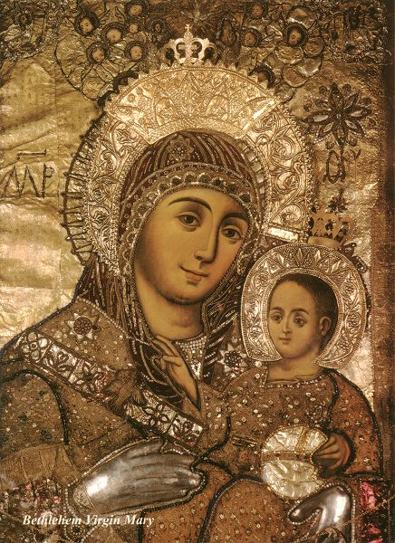
На першому поверсі міститься каплиця з чудотворною іконою Львівської Богородиці (XV ст.). Експозицiя Львiвської галереї мистецтв розгорнута на другому поверсi. Її вiдкриває зал античного мистецтва. Європейське мистецтво XIV-XVIII ст. представлене найкращими творами збірки: українською іконою XV ст. «Св. Параскевою», полотнами М. Базаїтi, Я. Цуккi, С. Рiччi, Ж.-Е. Лiотара, Ж. Герена, Ф. Гойї. Часто у палаці відбуваються конференції, презентації, камерні концерти, зустрічі політиків.

Slide 14
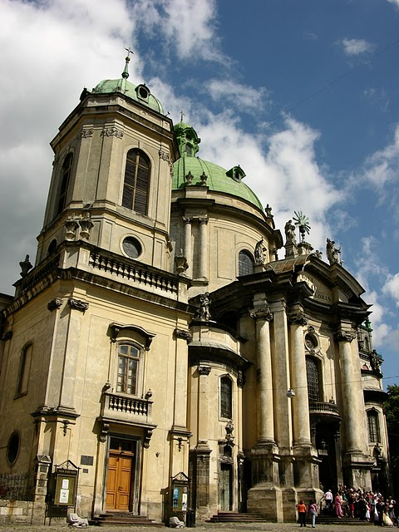
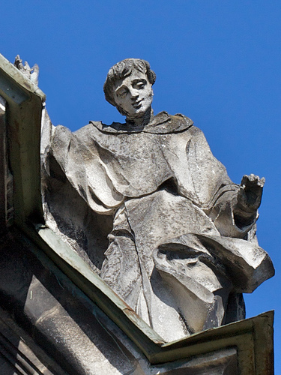
Домініканський собор

Slide 15
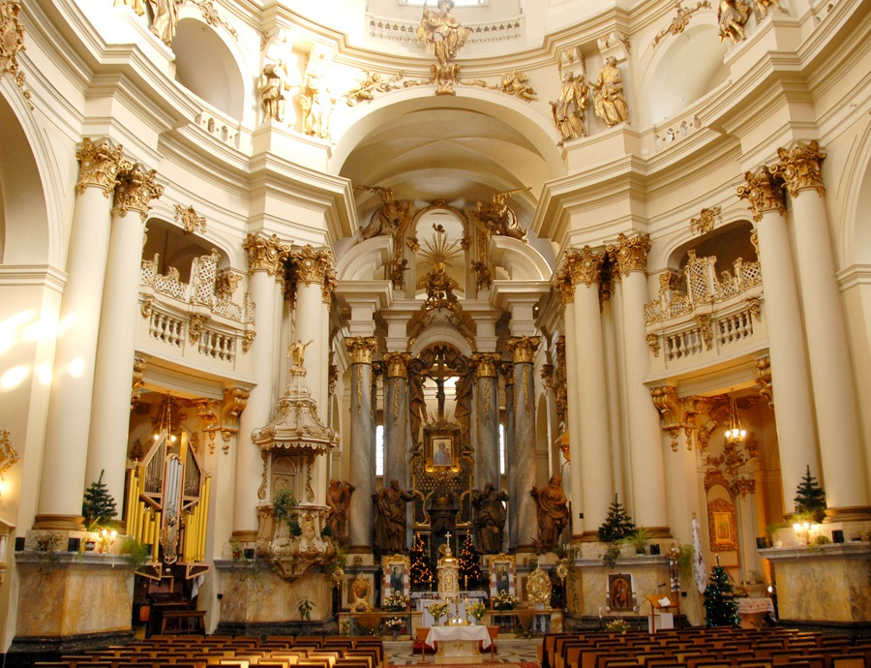
Домініканський собор, тепер греко-католицька церква Святої Євхаристії – велична архітектурна пам’ятка пізнього бароко з оригінальним скульптурним оздобленням.

Slide 16
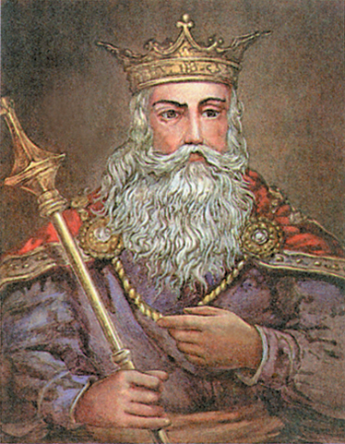
Монастир домініканів на цьому місці заснували ще у XIII столітті на прохання дружини українського князя Лева Даниловича, угорської принцеси Констанції, яка була католичкою і на чужині тужила за своєю вірою.

Slide 17
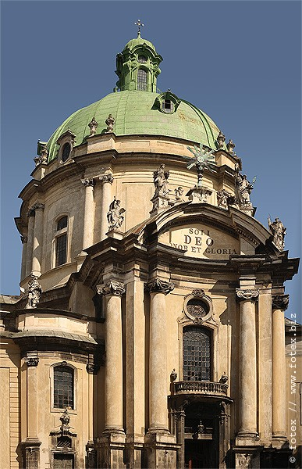
Від XV і до середини XVIII століття тут стояв костел, збудований у готичному стилі.
Через аварійний стан готичний домініканський костел розібрали 1748 року. Новий храм, який нагадує костел святого Карла у Відні, у 1748-1764 роках спорудили за проектом військового інженера, генерала артилерії Яна де Вітта у пізньобароковому стилі.
За радянських часів храм Божого Тіла закрили і тут, як у багатьох інших львівських церквах, влаштували склад, а 1970 року відкрили Музей релігії та атеїзму і встановили у середині храму підвішений під куполом маятник Фуко, який своїм відхиленням підтверджував процес обертання Землі. У музеї працював кінолекторій, де читали лекції на атеїстичні теми і демонстрували атеїстичні науково-популярні фільми.
З 90-х років Домініканський собор став греко-католицьким храмом Святої Євхаристії, особливо популярним серед львівської інтелігентної і національно свідомої молоді.

Slide 18
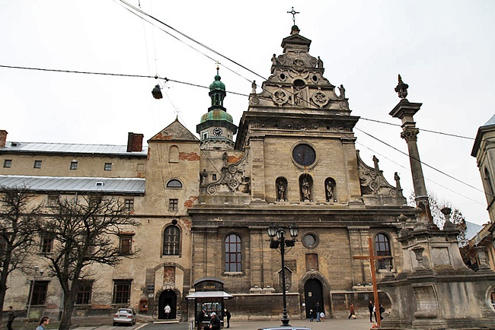
Бернардинський монастир

Slide 19
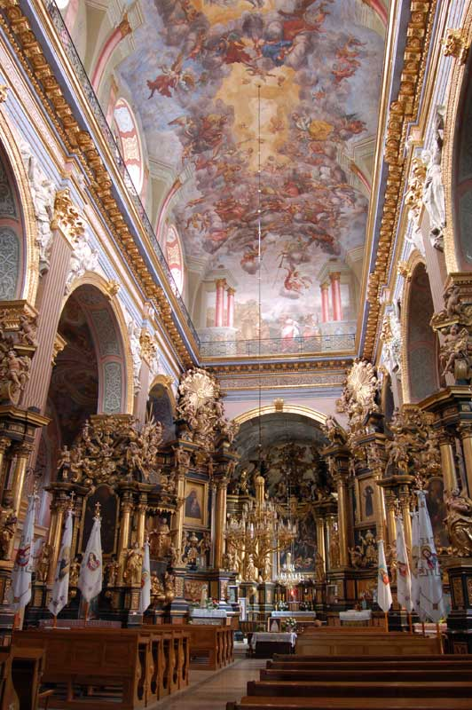
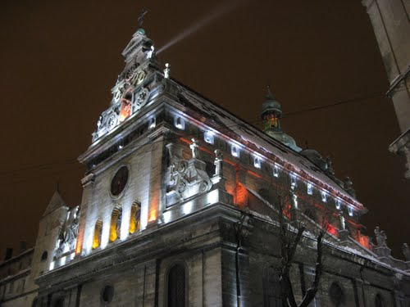
Бернардинський монастир (греко-католицька церква Святого Андрія Первозванного) – пам’ятка ренесансу, маньєризму і бароко 1600-1630 років – цілісний середньовічний монастирський комплекс з фортифікаційними укріпленнями.

Slide 20
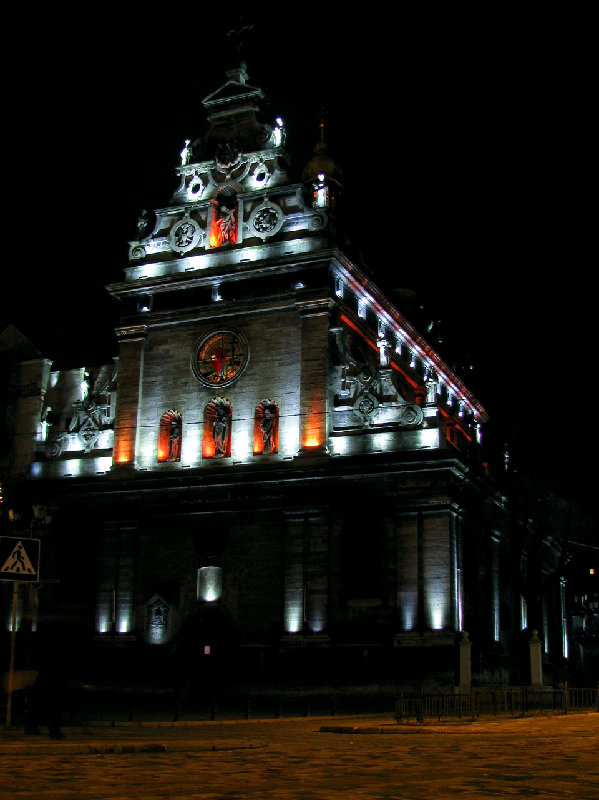
Монастир бернардинів збудовано за міськими мурами, тому ви побачите тут міцні і високі фортечні укріплення, які добре збереглися з північного і східного боку. Історія монастиря сягає середині XV століття, утім власне цю пам’ятку збудували на початку XVII століття. Італієць Павло Римлянин 1600 року розпочав будівництво костелу у стилі звичного для нього ренесансу, але майстер, не завершивши справи, помер 1618 року. Польському королеві Сигізмунду, який прибув на оглядини будівництва, первісний задум здався надто скромним. Тож вже учень і наступник Римлянина, швейцарець Амброзій Прихильний, будував споруду так, що захоплювало дух. Розкішний маньєристичний скульптурний декор, який проте не порушує мистецького почуття міри, є найціннішим спадком цієї пам’ятки: більше двадцятьох довершених скульптур становлять живу галерею колоритних постатей XVII століття. Вроцлавський архітектор Андрій Бемер завершив ансамбль монастиря бароковою вежею і оздобленням фасаду. Інтер’єр храму прикрашають численні різьблені вівтарі XVIII століття, стіни вкриті оригінальним фресковим розписом того ж періоду.

Slide 21
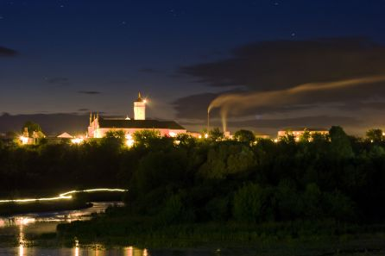
Історія, яка творилася між цими похмурими і величними мурами є надзвичайно захопливою. Тут настільки злилися воєдино реальні факти міських хронік з легендами, що розділити їх тепер неможливо. Цілюще джерело, барокова ротонда над криницею, куди скидали тіла вбитих українців, які 1648 року хотіли відчинити браму міста гетьманові Богдану Хмельницькому… Нарешті годинник на вежі костелу, який завжди випереджав час на п’ять хвилин на згадку про те, що монах-бернардинець перевів стрілку годинника вперед: міська брама зачинилися перед самим носом загарбників і таким чином було врятовано Львів від знищення… Багато легенд та реальних історичних подій бережуть і підземелля монастиря бернардинів.

Slide 22
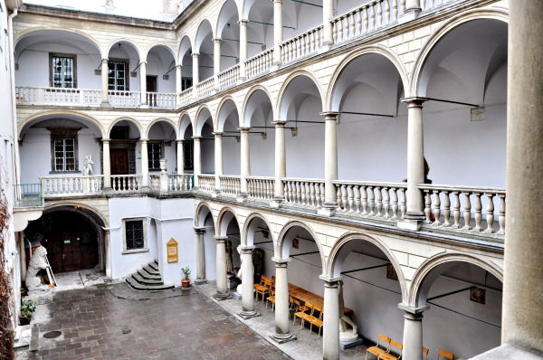
Італійський дворик

Slide 23
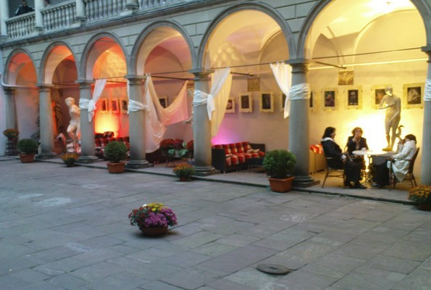
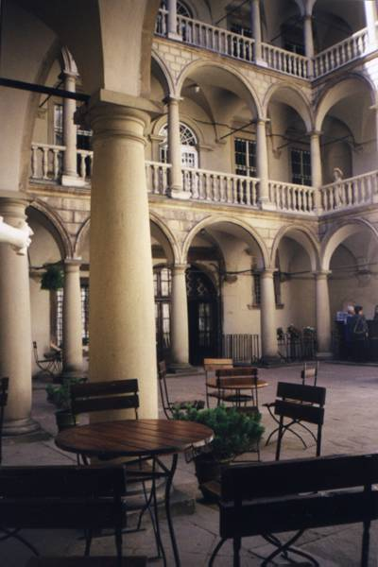
Італійський дворик — дивовижний пам'ятник архітектури епохи Відродження, який по праву вважається одним із найпрекрасніших та найромантичніших прикрас центральної частини Львова.

Slide 24
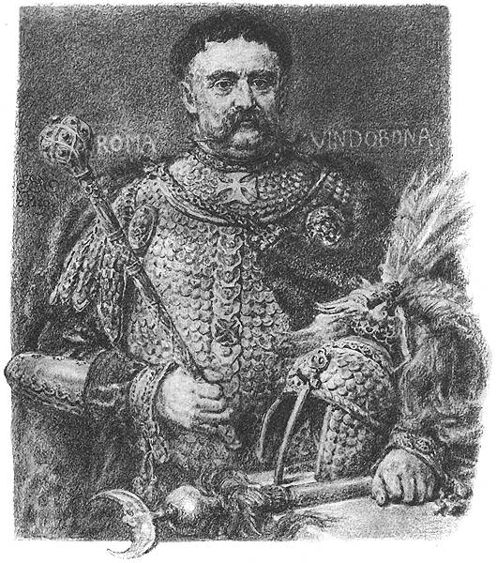
Палац був зведений у 1580 році, а його авторами стали італійські архітектори Петро з Барбони та Павло Римлянин. До речі, єдиний будинок з подібним двориком був побудований лише через 300 років — це царський маєток, Лівадійський палац у Криму.
Італійський дворик був тихим та затишним місцем відпочинку всередині палацу, адже був побудований таким чином, що шум із площі туди не доносився.
В середині XVII сторіччя палац Корнякта почав називатись Королівською кам'яницею, оскільки перейшов до власності родини польського короля Яна ІІІ Собеського.

Slide 25
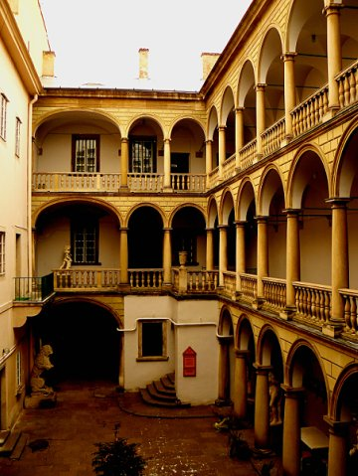
З 1908 року Палац викупило місто. Вже більше ніж 100 років тут діє Львівський історичний музей, інша назва якого “Національний музей імені короля Яна III”. Таку назву музей отримав на честь 225-ї річниці перемоги Яна ІІІ Собеського над турками під Віднем.
Італійський (Венеціанський) дворик напрочуд схожий із типовими двориками Риму та Флоренції. Недарма, вже у XVII сторіччі саме тут ставили п'єси Шекспіра.

Slide 26
Дякую за увагу!

